Slide 1
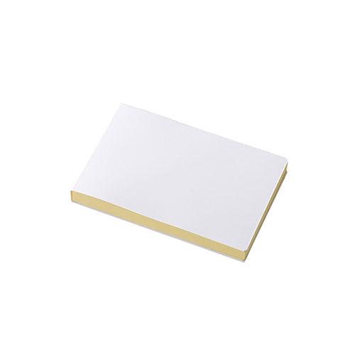
【提案書】
カスタムデザイン付箋 ワイド
特徴
ワイドサイズでメモを取るのに非常に便利な付箋です。表紙は鮮明なフルカラープリントが可能なため、オープンキャンパスや会社説明会のなどのノベルティグッズとしておすすめです。
納期
納期スペース
仕様
素材：紙(約60枚)
サイズ：75×50×6(mm)
包装：OPP袋
お見積
お見積りスペース

